Slide 1
Актуальный CTR в выдаче Яндекса
Рекламно-консалтинговое агентство Rush
AllintopConf 2016
Олег Шестаков & Илья Русаков

Slide 2
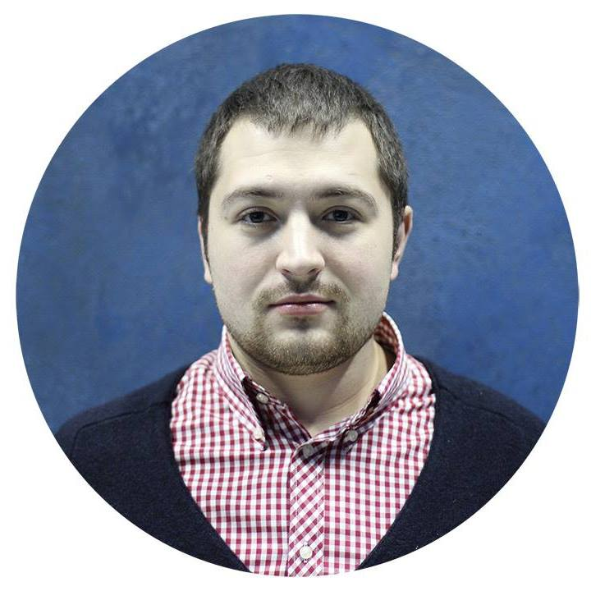
Рекламно-консалтинговое агентство Rush
Rush Analytics – сервис поисковой аналитики
- В SEO с 2008 года
- Участвовал более чем в 100 SEO-проектах
- Специализация: E-commerce, проекты с большой семантикой, автоматизация в SEO
- Основатель и CTO в Rush Analytics
В SEO c 2007 года -
Бессменный автор блога SEOinSoul.ru -
Специализация: стратегия продвижения проектов, систематизация процессов продвижения -
CEO в impulse.guru и основатель SEO-reports.ru -

Slide 3
Рекламно-консалтинговое агентство Rush
Rush Analytics – сервис поисковой аналитики
CTR в Яндексе
Исследования CTR есть, но:
Небольшом количество исходных данных (сайтов, запросов)
Устаревшие данные
А выдача меняется, политика Яндекса меняется
И приходит…

Slide 4
Рекламно-консалтинговое агентство Rush
Rush Analytics – сервис поисковой аналитики
Каннибализация
Спецразмещения и колдунщики – они везде!

Slide 5
Рекламно-консалтинговое агентство Rush
Rush Analytics – сервис поисковой аналитики
Актуальный CTR в Яндексе
Интересно посмотреть какие данные по CTR сейчас
Как меняется CTR со сменой политики поисковика, с каннибализацией*
*Каннибализация – вытеснение органических результатов поиска контекстной рекламой и колдунщиками Яндекса

Slide 6
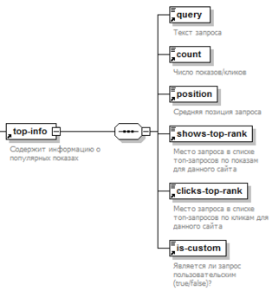
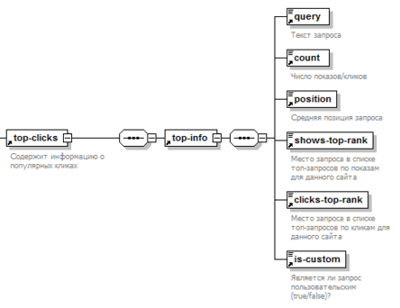
Rush Analytics – сервис поисковой аналитики
API Я.Вебмастер
25 запросов по каждому сайту
данные за последнюю неделю
запросы по показам и кликам отдаются раздельно
СОЕДИНИЛИ ДАННЫЕ

Slide 7
Рекламно-консалтинговое агентство Rush
Rush Analytics – сервис поисковой аналитики
Исходные данные
Запросы с 1 по 10 позицию
Запросы без бренда (*domain* и транслит)
Запросы с более чем 3 переходами
Запросы у которых кликов больше чем показов - удалялись (да, и такие есть в Я.Вебмастер)
51 тыс. запросов из Я.Вебмастера (Раздел «Популярные запросы»)

Slide 8
Рекламно-консалтинговое агентство Rush
Rush Analytics – сервис поисковой аналитики
Данные с поисковой выдачи
51k SERP собрано
Реальная выдача полученная с помощью эмуляции браузера
Парсинг с чистых профилей пользователей – без персонализации
Были размечены все типы исследуемых колдунщиков

Slide 9
Рекламно-консалтинговое агентство Rush
Rush Analytics – сервис поисковой аналитики
План исследований
ВЧ-СЧ-НЧ
Длина запроса
Наличие сервисов Яндекса
Наличие Спецразмещения
Наличие и спецразмещения и сервисов Яндекса

Slide 10
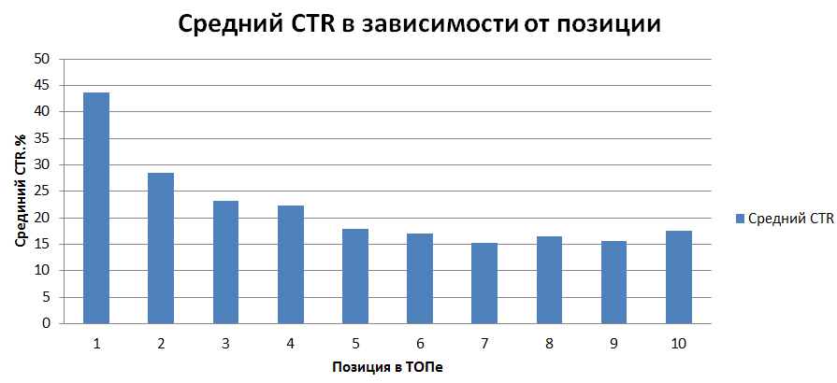
Рекламно-консалтинговое агентство Rush
Rush Analytics – сервис поисковой аналитики
CTR в зависимости от позиций

Slide 11
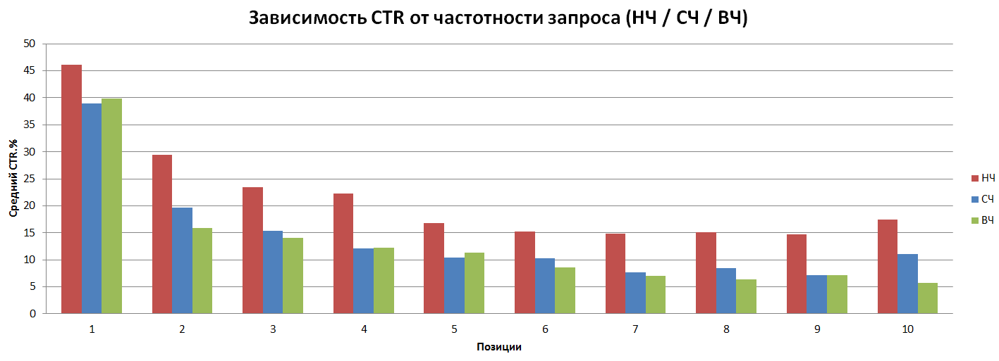
Рекламно-консалтинговое агентство Rush
Rush Analytics – сервис поисковой аналитики
CTR в зависимости от частотности

Slide 12
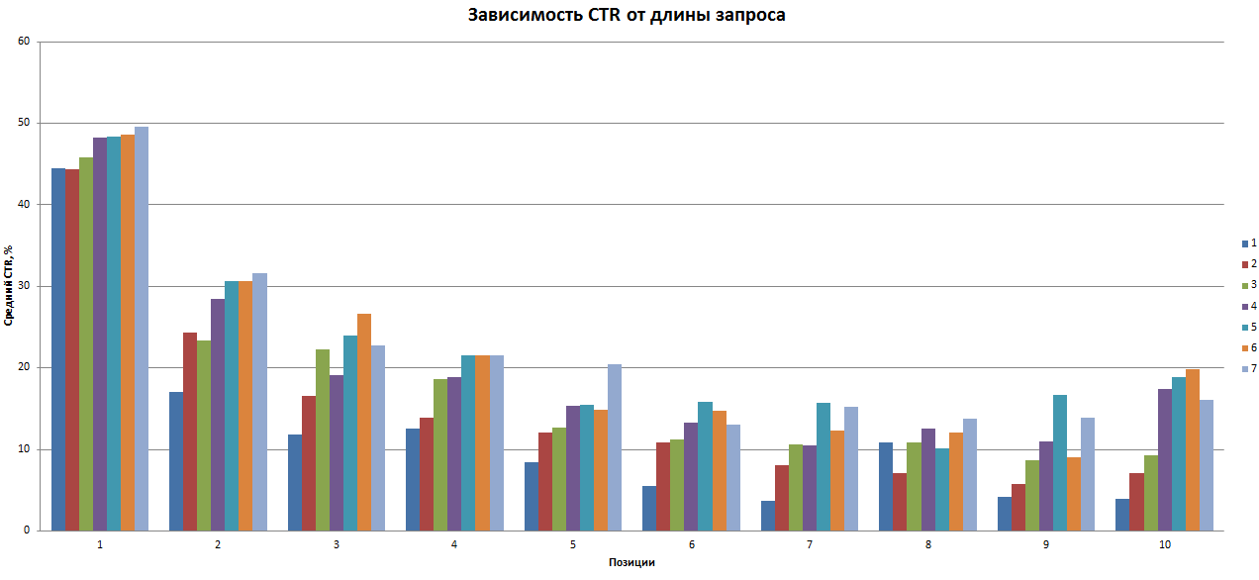
Рекламно-консалтинговое агентство Rush
Rush Analytics – сервис поисковой аналитики
CTR в зависимости от длины запроса

Slide 13
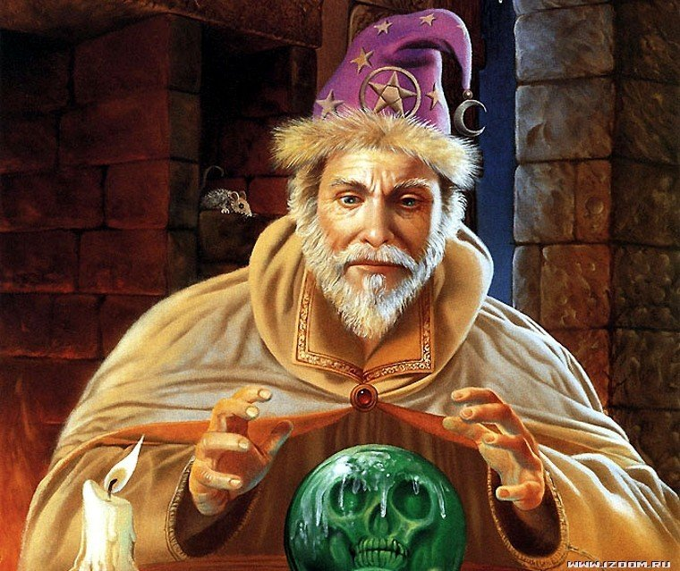
Рекламно-консалтинговое агентство Rush
Rush Analytics – сервис поисковой аналитики
Колдунщики

Slide 14
Рекламно-консалтинговое агентство Rush
Rush Analytics – сервис поисковой аналитики
Зависимость наличия колдунщика от частотности

Slide 15
Рекламно-консалтинговое агентство Rush
Rush Analytics – сервис поисковой аналитики
Зависимость наличия колдунщика от частотности

Slide 16
Рекламно-консалтинговое агентство Rush
Rush Analytics – сервис поисковой аналитики
Зависимость наличия колдунщика от частотности

Slide 17
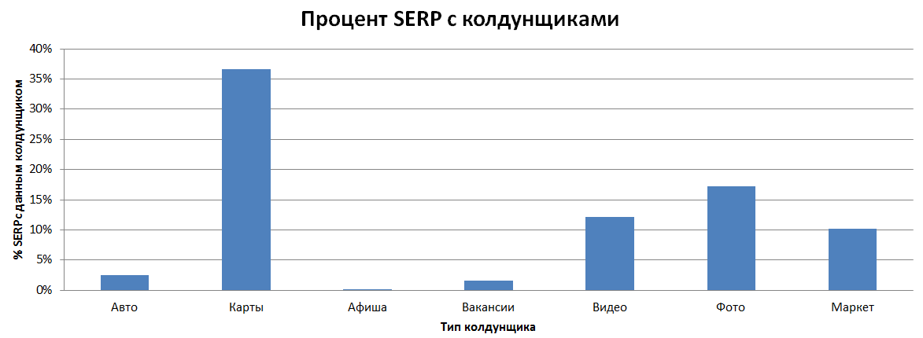
Рекламно-консалтинговое агентство Rush
Rush Analytics – сервис поисковой аналитики
В каком % SERP есть кондунщики?

Slide 18
Рекламно-консалтинговое агентство Rush
Rush Analytics – сервис поисковой аналитики
Зависимость наличия колдунщика от частотности
Наблюдения:
Около 50% всех НЧ запросов в выборке имею колдунщика в выдаче
В выдаче по СЧ запросам лишь ~ в 5% SERP встречается колдунщик
Колдунщики крайне редко показывались по запросам из нашей выборки

Slide 19
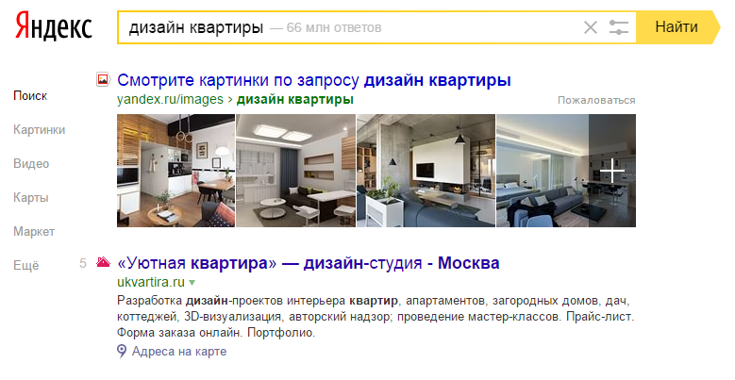
Рекламно-консалтинговое агентство Rush
Rush Analytics – сервис поисковой аналитики
Колдунщик - Фото
Ываыва

Slide 20
Рекламно-консалтинговое агентство Rush
Rush Analytics – сервис поисковой аналитики
Колдунщик фото CTR при наличии

Slide 21
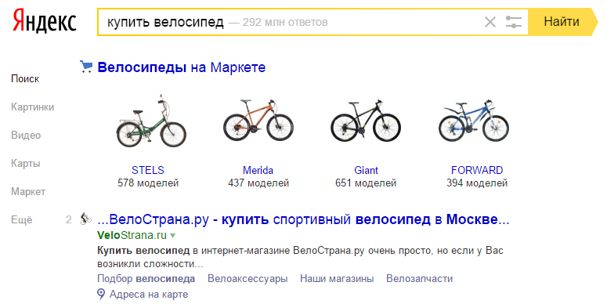
Рекламно-консалтинговое агентство Rush
Rush Analytics – сервис поисковой аналитики
Колдунщик - Маркет

Slide 22
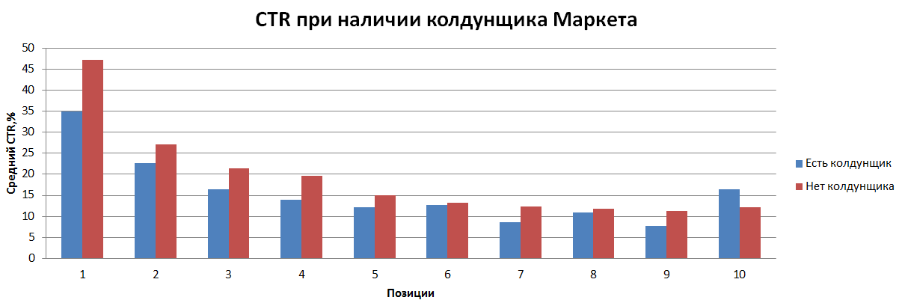
Рекламно-консалтинговое агентство Rush
Rush Analytics – сервис поисковой аналитики
Колдунщик Маркета CTR при наличии

Slide 23
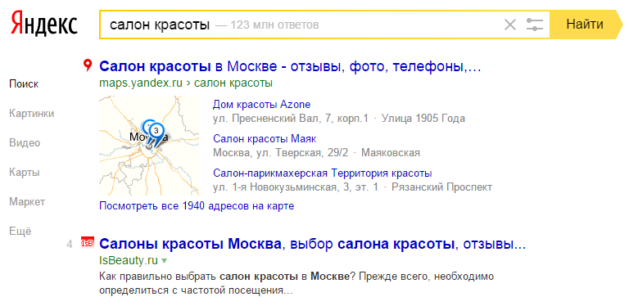
Рекламно-консалтинговое агентство Rush
Rush Analytics – сервис поисковой аналитики
Колдунщик - Карты

Slide 24
Рекламно-консалтинговое агентство Rush
Rush Analytics – сервис поисковой аналитики
Колдунщик Карт CTR при наличии

Slide 25
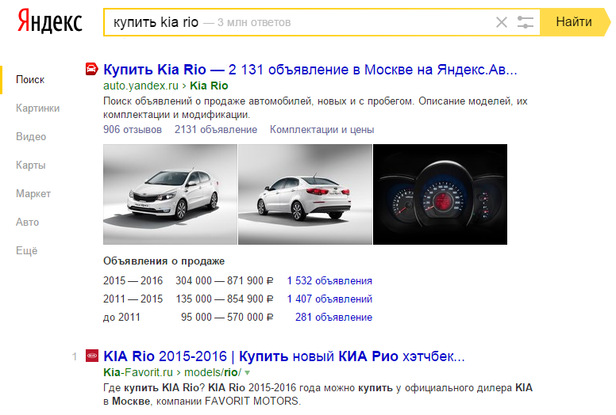
Рекламно-консалтинговое агентство Rush
Rush Analytics – сервис поисковой аналитики
Колдунщик - Авто

Slide 26
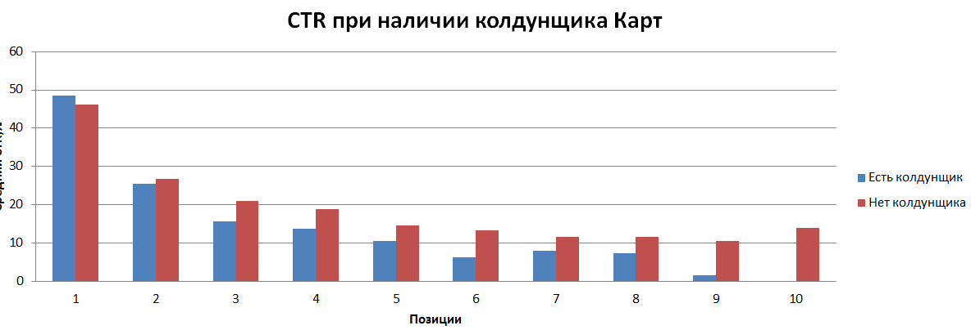
Рекламно-консалтинговое агентство Rush
Rush Analytics – сервис поисковой аналитики
Колдунщик Авто CTR при наличии

Slide 27
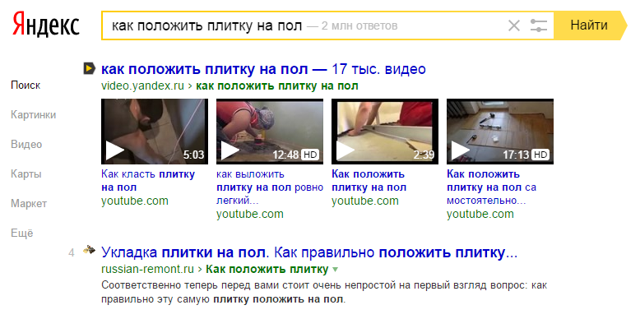
Рекламно-консалтинговое агентство Rush
Rush Analytics – сервис поисковой аналитики
Колдунщик - Видео

Slide 28
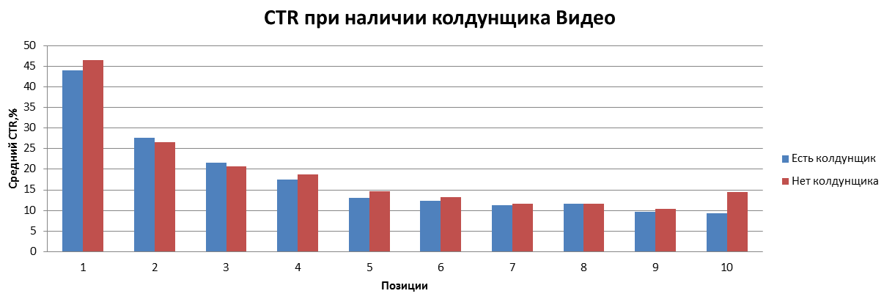
Рекламно-консалтинговое агентство Rush
Rush Analytics – сервис поисковой аналитики
Колдунщик Видео CTR при наличии

Slide 29
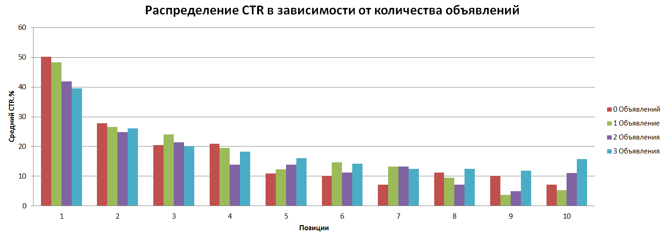
Рекламно-консалтинговое агентство Rush
Rush Analytics – сервис поисковой аналитики
CTR со спецразмещением

Slide 30
Рекламно-консалтинговое агентство Rush
Rush Analytics – сервис поисковой аналитики
CTR колдунщик Маркета + спецразмещение

Slide 31
Рекламно-консалтинговое агентство Rush
Rush Analytics – сервис поисковой аналитики
Выводы
ТОП3 забирает львиную долю CTR, а вместе с колдунщиками ситуация за ТОП5 выглядит вообще печально.
При исследовании на бОльшей выборки можно прогнозировать трафик по запросам в различных тематиках.
Сервисы Яндекса действительно отъедают CTR ☺
Количество данных у поисковых систем растет, одновременно падает качество этих данных для рядовых вебмастеров
В следующий раз проверим Google! ☺

Slide 32
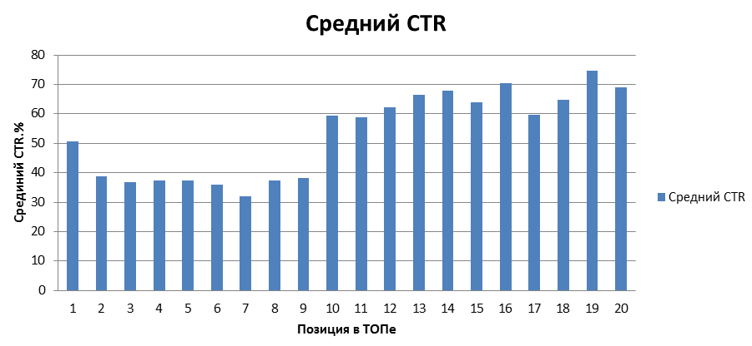
Рекламно-консалтинговое агентство Rush
Rush Analytics – сервис поисковой аналитики
Backstage
Что будет, если предварительно не почистить данные от ошибок Яндекса?

Slide 33
Рекламно-консалтинговое агентство Rush
Ваши вопросы
AllintopConf 2016
oleg@rush-agency.ru
www.facebook.com/shestakov.oleg
www.rush-analytics.ru
seoinsoul@gmail.com
www.facebook.com/ilya.rusakov.7
www.seo-reports.ru

